Slide 1
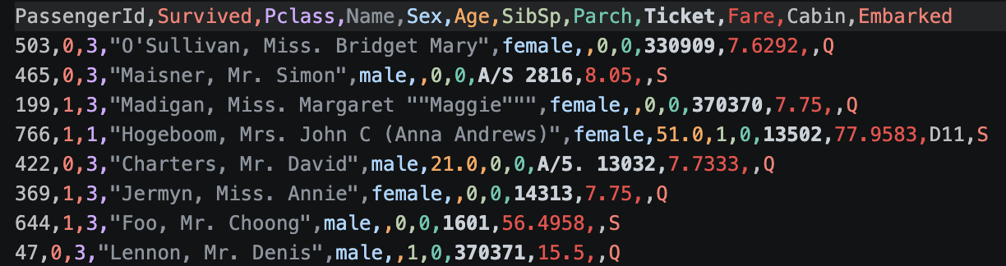
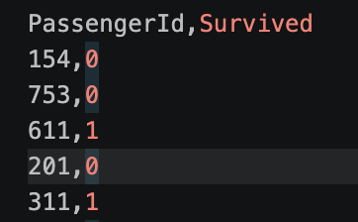
第8回 python seminar
タイタニック号の生存者予測
課題
添付したトレーニングデータを用いて生存者を予測するモデルを作成
→テストデータ（Survivedがないデータ）に適用し、IDと生存者が示されたcsvを出力
調べて欲しい用語
アンサンブル学習、ブースティング、One-hot-encoding、欠損値

Slide 2
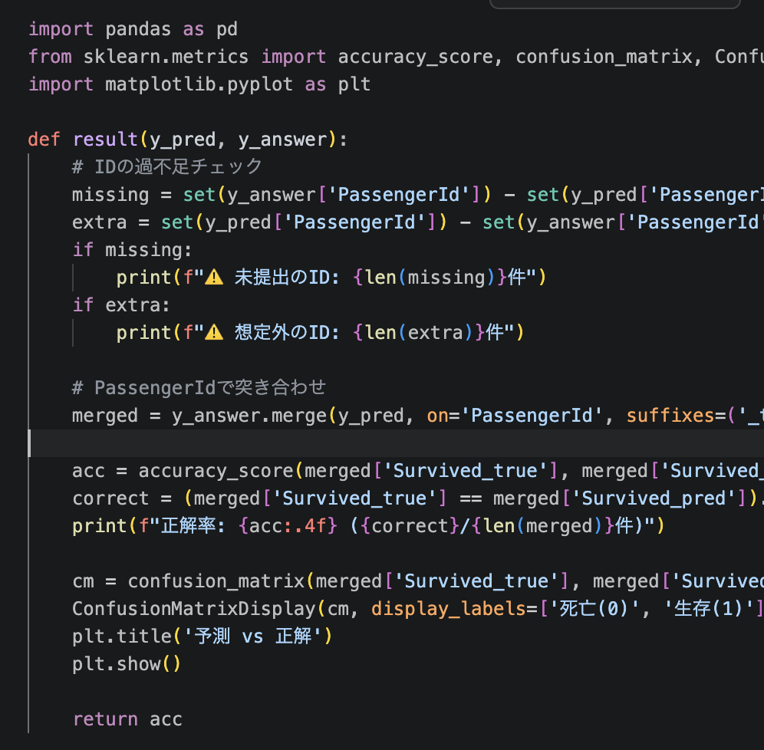
当日の流れ
１.用語の解説
２.答え合わせのコード配布＆予測精度の高さで勝負

Slide 3
当日の流れ
１.用語の解説
２.答え合わせのコード配布＆予測精度の高さで勝負
３. 一位の方はコード発表してもらう

